Slide 1


網際網路
6-1 網際網路
6-2 資料連結層
6-3 網路層
6-4 傳輸層
6-5 應用層
6-6 網際網路的基本設定和除錯方式

Slide 2
6-1 網際網路
「網路」和「網際網路」是常常混淆的二個名詞
  網路：把電腦與電腦使用網路線相連成網
  網際網路（Internet）：連結各個網路所成的大型網路(inter-network)，特指今日全球個人電腦等設備所連結上的大型網路
連結上網的機器常稱為主機(host)或是終端(terminal)

Slide 3
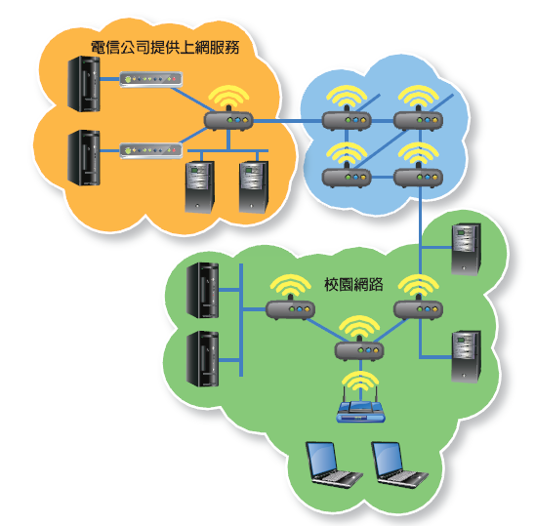
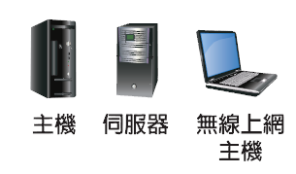
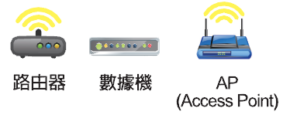
網際網路(Internet)示意圖

Slide 4
上網
一般所謂的「上網」指的是「連上網際網路(Internet)」
一般使用者上網都是透過ISP業者(Internet Service Provider)連上網路
  知名的ISP業者如中華電信、台灣固網等
  各家電信公司的行動網路
  提供學術單位連接網路的臺灣學術網路(TANet)

Slide 5
封包交換 – Packet Switching
網際網路使用封包交換技術傳輸資料
1961年由學者Leonard Kleinrock所提出
所有的資料均切割包裝為「封包」後，再進行傳輸
封包大小有其限制
  以Ethernet為例，其上限為1500位元組

Slide 6
封包交換 – Packet Switching
資料傳送時，需要先切割為小片段的封包
接收端收到資料後，再將小片段的封包組合起來
每個封包由發送端傳送到接收端，其傳輸過程所經過的網路路徑可能會有所不同
  和傳統的線路交換比較起來，封包交換可以充份利用網路資源，減少資源浪費，執行效率更佳
  但缺點是，因為資源是共享的，所以網路的品質較難掌握

Slide 7
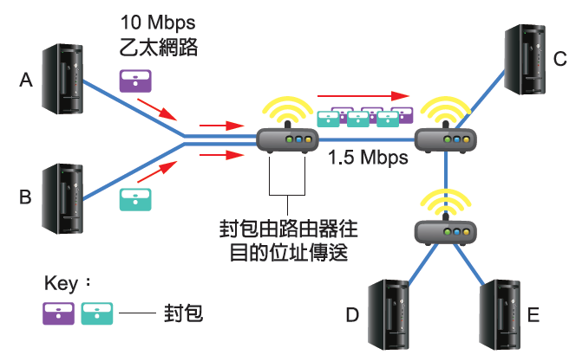
封包交換 – Packet Switching

Slide 8
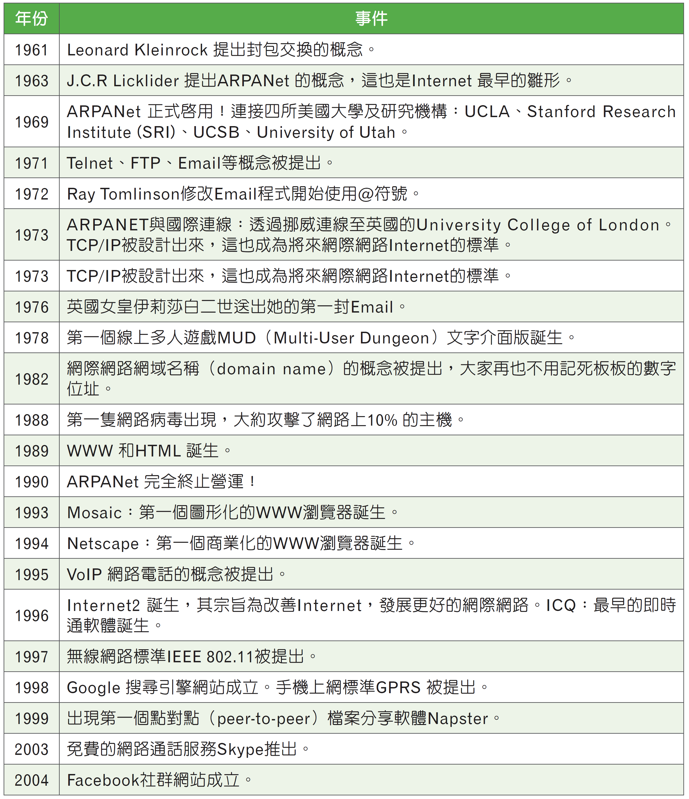
網際網路的歷史

Slide 9
網際網路的歷史(續)

Slide 10
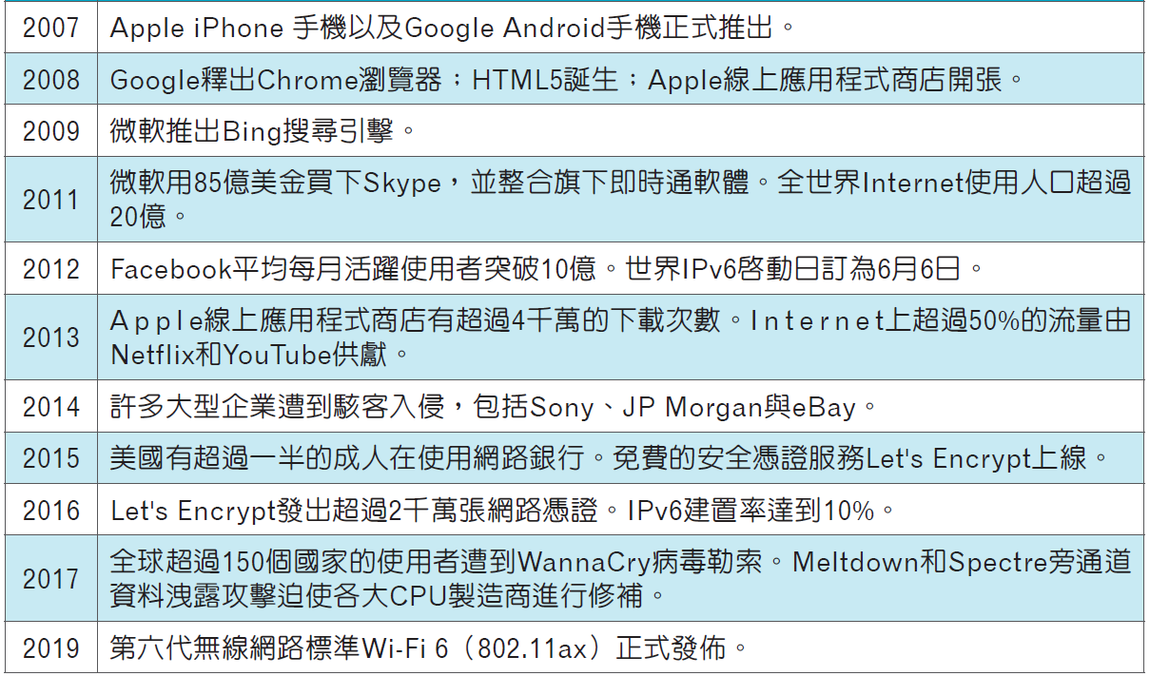
網際網路的歷史(續)

Slide 11
6-2 資料連結層
資料連結層所使用的通訊協定往往是取決於使用者上網時所使用的網路介面。
舉例來說，使用雙絞線進行連接的有線網路卡，其資料連結層常常是使用IEEE 802.3 或是Ethernet 協定；而使用無線網路卡存取網路的話，其資料連結層常常是使用IEEE 802.11 協定。

Slide 12
6-2 資料連結層
每一個網路裝置都會有一個硬體編號加以識別，我們常稱其為MAC（Media Access Control）位址或是實體位址。
實體位址常常是6 組8-bits 數字以16 進位的方式表示，每一組數字以「-」減號或是「:」冒號分隔。
在Windows 系統裡，我們可以使用「ipconfig /all」指令，列出系統裡所有的網路介面卡和其硬體位址。

Slide 13
6-2 資料連結層
網路上有許多網站提供透過實體位址查詢製造商的服務， 如官方的組織識別代碼列表「I E E E - S A–Registration AuthorityOUI Public Listing（http://standards.ieee.org/develop/regauth/oui/public.html）」，以及坊間的「MACVendorLookup.com」，都可以將實體位址的前三組數字輸入，查詢其相對應的製造商。

Slide 14
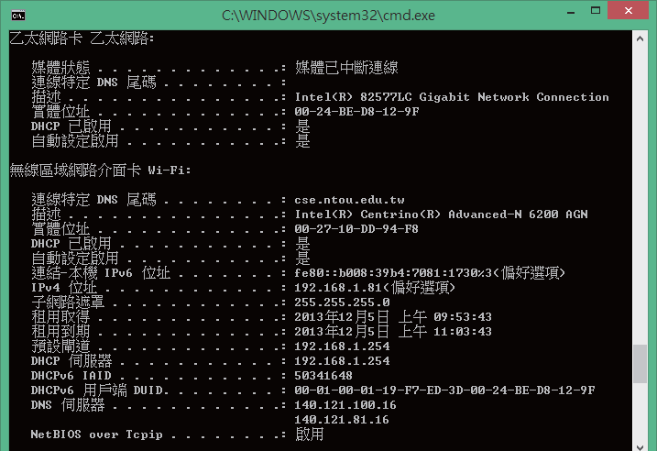
6-2 資料連結層
在Windows 8.1 下使用「ipconfig /all」顯示出來的部分網路卡資訊。圖中包含一張有線網路卡（乙太網路）以及一張無線網路卡的資訊

Slide 15
6-3 網路層
網路層在網際網路裡扮演十分重要的角色
重要的功能包括
  網路位址 (addressing)、資料切割 (fragmentation)以及網路路由 (routing)
常用的網路層協定為IPv4及IPv6
  IP (Internet Protocol)協定的第四版和第六版
  目前最常用的網路層協定是IPv4
  但一直以來也有人在推廣IPv6

Slide 16
網路位址
每一個連上網際網路的主機，都必須要有一個可以在網路上識別的位址。這個位址便是在網路層裡定義的；而這也是網路層裡最基本的功能！目前Internet 上常用的協定是IP（Internet Protocol）協定，有IPv4 和IPv6 二個常見的版本。

Slide 17
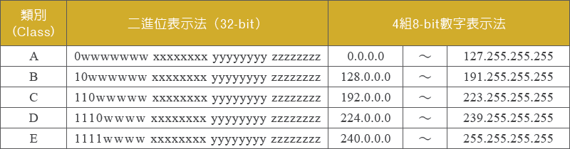
傳統IP分段表示

Slide 18
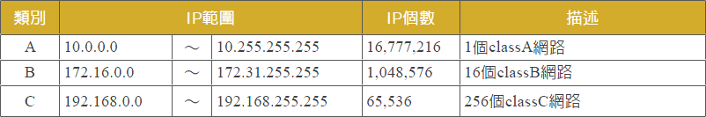
私有IP位址列表

Slide 19
資料切割（fragmentation）
與組裝（defragmentation）
網路層另一個基本的功能，就是網路封包的切割與組裝。網際網路上的資料傳輸以封包為單位，而在不同網路裡，所定義的封包大小上限可能會有所不同。
在網路層進行資料傳輸時，必須依據網路的限制，視資料大小情形加以裁切。每一個封包裡除了存放傳輸內容外，還需要加上標頭（header）。
標頭裡記錄網路層協定裡的許多資訊，包括協定的版本、封包大小、來源主機位址、目的地主機位址、夾帶的資料是否經過裁切、封包標頭檢查碼等資訊。而接收端收到這些資料後，會再依據標頭裡所夾帶的資訊，驗證封包標頭的正確性，並視情況進行內容的重組和還原。

Slide 20
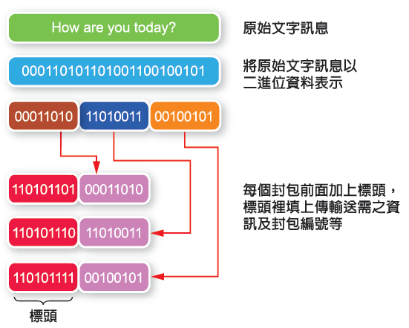
資料切割成封包，每一個封包加上標頭後才進行傳送。接收方收到後再反向處理：移除標頭並進行重組

Slide 21
網路路由（routing）
路由可以說是網路層裡最重要的功能！網路封包由網路主機送出後，便由路由器（router）負責傳送。整個網際網路是由大小不一的路由器合力串接起來。
由於從發送端將訊息傳送至目的端的路徑可能有很多種，路由器會倚靠路徑演算法（routing algorithm），計算由發送端至目的端的最佳路徑。

Slide 22
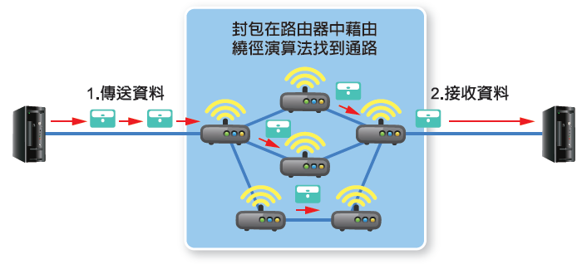
資料從傳送端送出後，經過數個路由器，最後抵達接收端

Slide 23
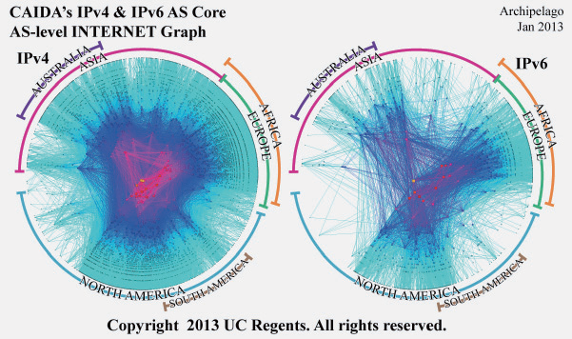
CAIDA機構於2013 年量測的IPv4 和IPv6 骨幹網路連接情況

Slide 24
CAIDA機構於2020 年量測的IPv4 和IPv6 骨幹網路連接情況

Slide 25
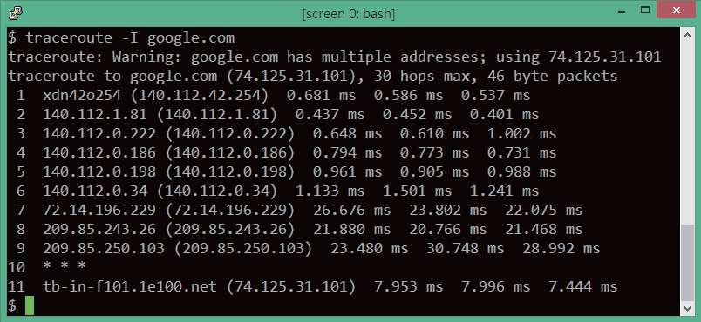
在Linux 系統上使用traceroute 指令查詢封包傳送路徑上的路由器位址。其中出現「*」號的，表示路由器探測逾時，或是路由器不允許/ 不支援探測。

Slide 26
6-4 傳輸層
傳輸層在網際網路裡也扮演很重要的角色。我們可以透過網路層的IP位址找到網路上的指定主機。然而，不論是主從式或是同儕式的網路服務架構，同一台主機可能需要同時服務許多來自不同IP位址的網路使用者；而同一個使用者也可能同時使用多個不同IP 位址主機上的服務；甚至一個使用者可能同時使用位於同一台主機上的多種服務。
因此，除了透過IP 位址外，我們需要使用另一種方式來識別網路主機上的服務和連線。而這件事情就是透過傳輸層的協定來達成。

Slide 27
6-4 傳輸層
多工
（multiplexing）
流量控制
（flow control）
壅塞控制（congestion control）
連接導向（connection-oriented）
無連接導向（connectionless）連線
可靠（reliable）傳輸

Slide 28
多工（multiplexing）
任意二個網路上的主機，都可以建立多組不同的網路連線以交換資料。為了識別網路連線，除了透過來源主機的網路IP位址和目的主機的網路IP位址之外，利用傳輸層協定，還可以透過「連接埠編號（port number）」來識別網路連線。文獻上常常以5-tuple 來定義一條網路連線，其中包括本機IP位址、本機連接埠編號、外部主機IP位址、外部主機連接埠編號，以及傳輸層協定等5項資訊。

Slide 29
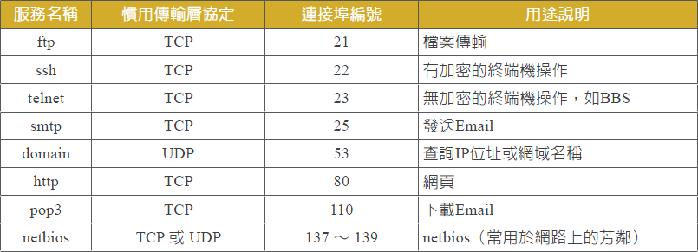
常用的服務及伺服器連接埠編號對照表

Slide 30
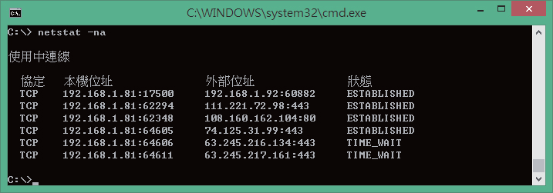
在Windows 用戶端下使用「netstat -na」指令查看主機上相關連線

Slide 31
連接導向與無連接導向
「TCP」與「UDP」是傳輸層中重要的傳輸協定，而這二者間最大的差別，就是連接導向（connection-oriented）和無連接導向（connectionless）的連線。
TCP建立的是一個連接導向的連線，也就是說，連線二端的機器，在開始傳送資料前，必須先透過一個設定連線的動作。這也就是所謂的「三方交握（three-way handshaking）」動作。

Slide 32
網際網路提供的傳輸服務
連接導向服務 (connection-oriented service)
  提供可信賴的資料傳輸(reliable data transfer)
  能夠確保資料傳輸完整無誤
  傳送之初必須先進行三向式握手(three –way handshake)建立連結
無連接導向服務(connectionless service)
  Best-effort
  可減少為確保資料傳輸的overhead

Slide 33
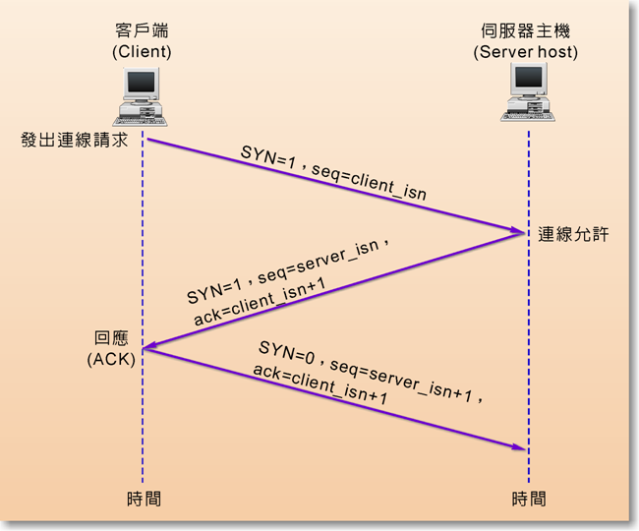
三向式握手

Slide 34
可靠傳輸（reliability）
傳輸層可以提供較可靠的網路資料傳輸。
網際網路使用封包交換技術進行封包的傳送，而常見的錯誤包括封包內容錯誤以及封包遺失。
封包內容錯誤可以透過錯誤檢查碼的方式來檢測。不論是使用TCP或是UDP，這二個傳輸協定都可以透過錯誤檢查碼來驗證傳輸內容的正確性1。

Slide 35
當發現內容有誤時
UDP協定
僅僅會將有問題的封包丟棄
無法偵測封包遺失
TCP協定
會讓傳送端重新傳送含有錯誤的區段
可以根據標頭裡記錄的封包序號偵測封包遺失，並重新傳送遺失的部分。

Slide 36
流量控制（flow control）
流量控制的目的，是讓傳送端盡量以符合網路及接收端能力的方式傳送，以避免發生接收端來不及處理的情況。
一般而言，伺服器可能是配備大頻寬、多核心的高檔電腦；而用戶端可能只是平價的電腦、手機或是平板電腦。如果用戶端的主機能力較弱，每秒只能接收及處理5個封包；而伺服器硬是以每秒10個封包的速率傳送資料給用戶端，那麼用戶端就會發生來不及處理，使得多出來的封包必須被丟棄的情況。

Slide 37
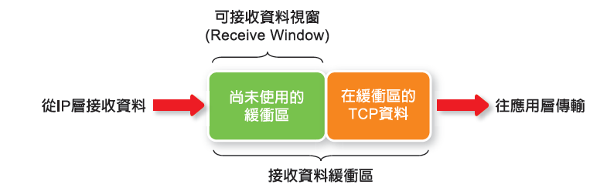
流量控制之緩衝區示意圖

Slide 38
壅塞控制（congestion control）
壅塞控制主要是當網路壅塞發生時，減緩網路壅塞情況的措施。由於網際網路使用封包交換機制，將資料轉換為封包後再交給路由器傳送。當網路流量升高、路由器的工作負擔大到無法負擔的時候，便會開始丟棄封包而發生封包遺失（packet loss）的情況。

Slide 39
6-5 應用層
應用層就是最貼近網路使用者的各種不同應用程式所使用的通訊協定。現有的網路應用程式和協定包山包海，像是用來瀏覽網頁的超文件傳輸協定（Hyper-Text Transfer Protocol；HTTP）、傳輸檔案的檔案傳輸協定（File Transfer Protocol；FTP）、或是寄送Email使用的簡易郵件傳輸協定（Simple Mail Transfer Protocol；SMTP）等等。

Slide 40
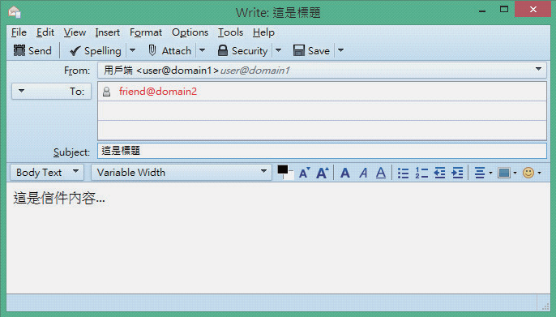
使用Mozilla Thunderbird 寄信的操作介面

Slide 41
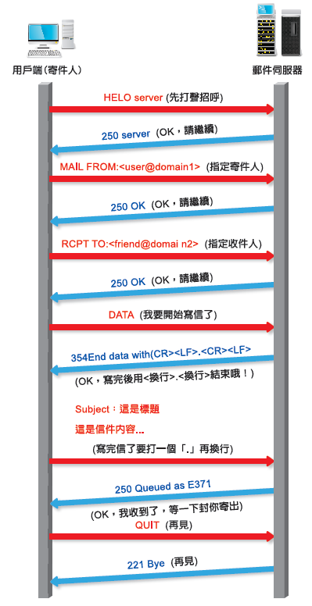
一個使用SMTP寄送Email 的範例

Slide 42
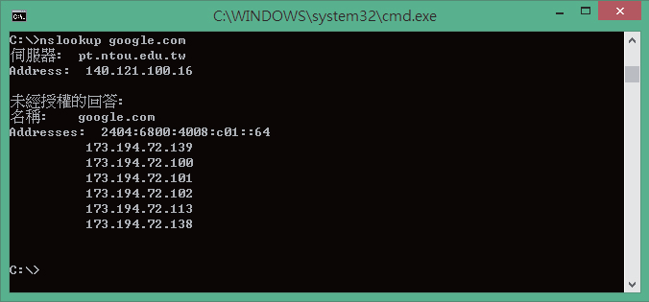
使用「nslookup」指令透過DNS名稱伺服器查詢「google.com」所回傳的結果

Slide 43
6-6 網際網路的基本設定和除錯方式
一個主機要連上網際網路，其基本的必要設定包括：
  IP位址（IP address）
  網路遮罩（netmask）
  預設閘道器（default gateway）或是預設路由器（default router）
  名稱伺服器（DNS server）

Slide 44
6-6 網際網路的基本設定和除錯
可以手動設定，也可以自動取得 – 要看網路環境而定
  自動取得通常使用DHCP協定
同一個網路下，每個主機都要使用不同的IP位址

Slide 45
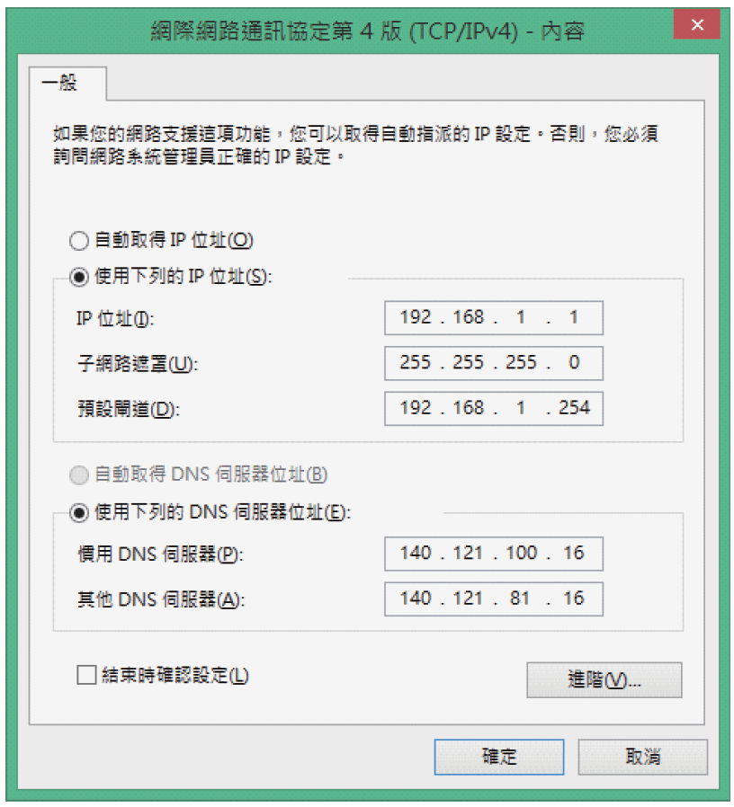
不同系統的設定界面 – Windows

Slide 46
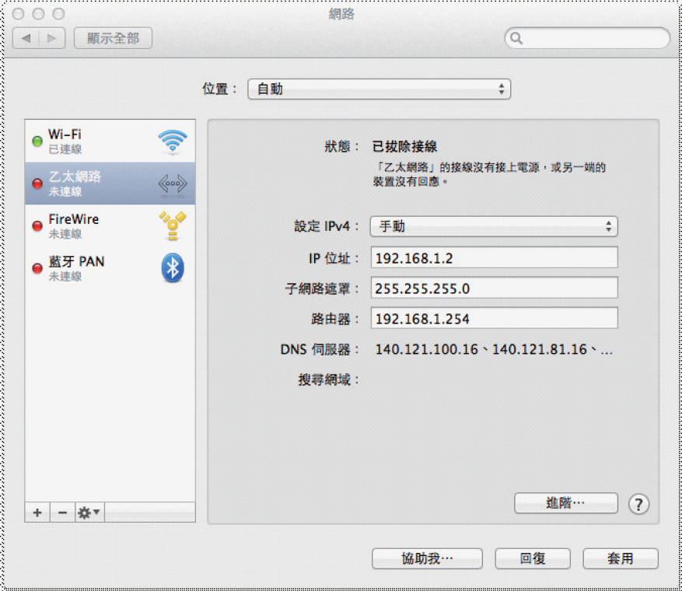
不同系統的設定界面 – Mac OS X

Slide 47
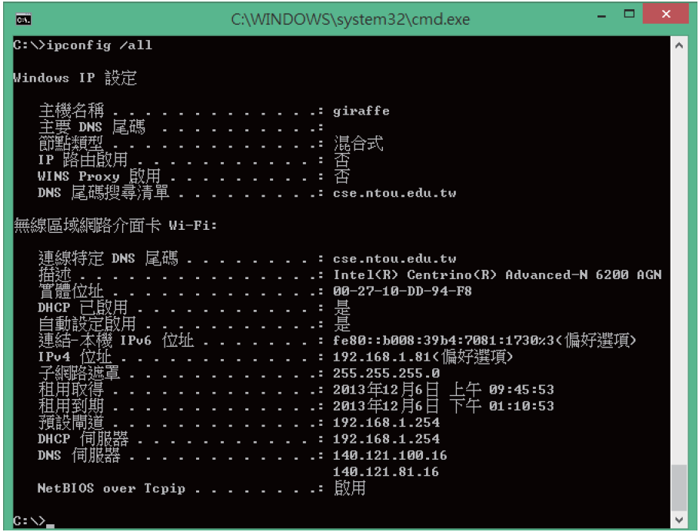
使用「ipconfig /all」檢查IP設定

Slide 48
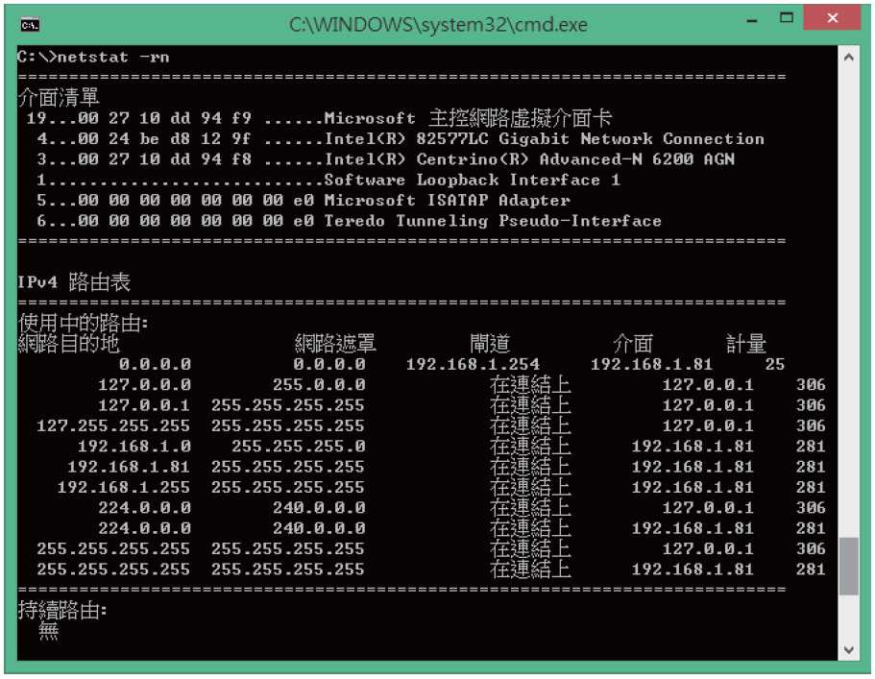
使用「netstat -rn」檢查路由
網路目的地為 0.0.0.0 的為預設路由器

Slide 49
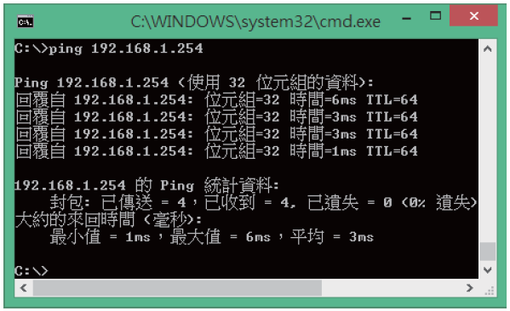
使用「ping」指令來檢查連線情況
注意：ping沒有回應不代表網路不通
成功的情況

Slide 50
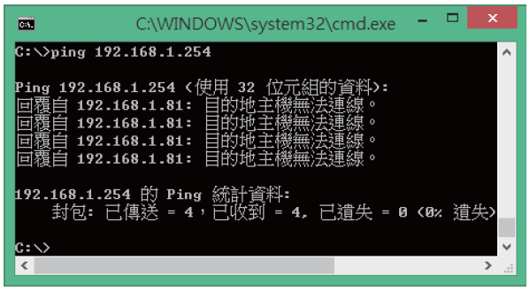
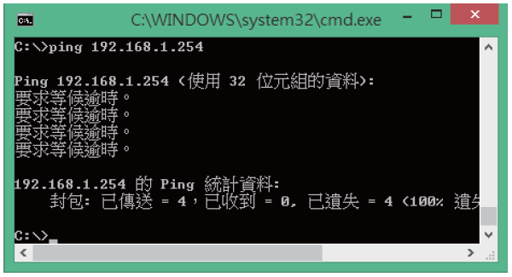
「ping」失敗的情況
主機連不上，或是連線逾時

Slide 51
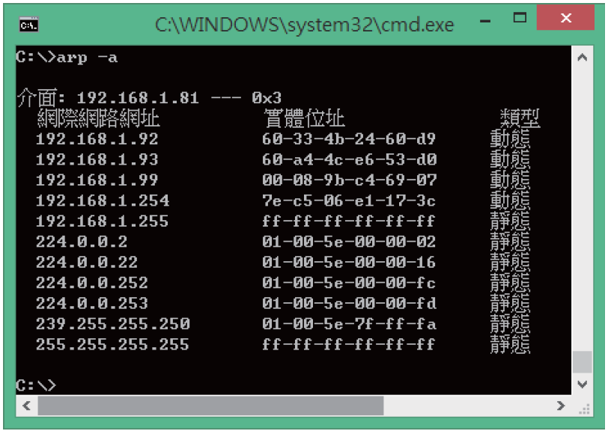
使用「arp -a」指令檢查第二層
使用Ethernet或無線網路時，可用「arp -a」指定查詢鄰近主機的網路界面實體位址
連線狀態有誤時，
相關紀錄會查詢不到
通常可以配合
「ping」指令：
先ping預設閘道，
然後馬上用arp查詢

Slide 52
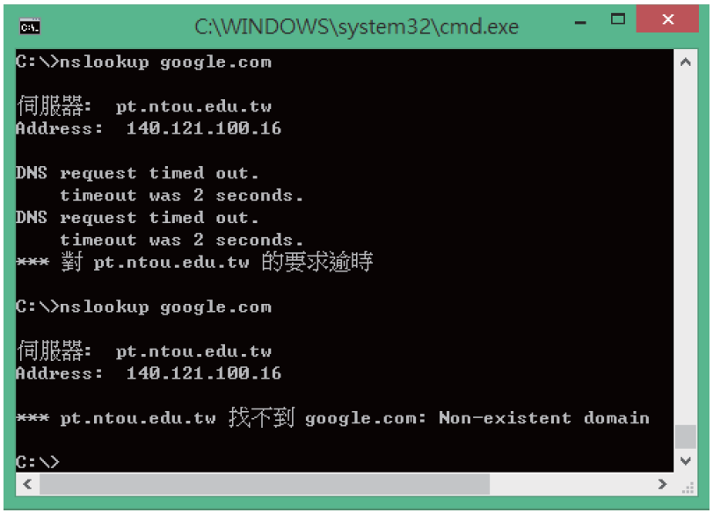
使用nslookup指令，檢查DNS
若DNS服務不正常，也會無法正常存取網路服務
「要求逾時」
表示DNS服務
可能有問題
「找不到」
可能是近端
網路沒問題，
但對外可能
有問題

